Slide 1
Ошибки и исключения

Slide 2
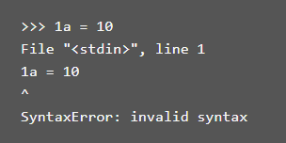
Ошибка ≠ исключение
Ошибку нельзя обработать, а исключения Python обрабатываются при выполнении программы. Ошибка может указывать на критические проблемы, которые программа не может и не должна перехватывать, а исключения — состояния, которые стоит попробовать перехватить. Таким образом, под ошибками в Python понимаются такие сообщения программы, как SyntaxError или OutOfMemoryError, которые не стоит даже пытаться обработать.

Slide 3
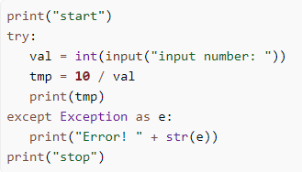
Обработка исключений
Обработка исключений нужна для того, чтобы приложение не завершалось аварийно каждый раз, когда возникает исключение. Для этого блок кода, в котором возможно появление исключительной ситуации необходимо поместить вовнутрь синтаксической конструкции try…except.

Slide 4
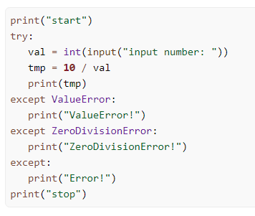
Как это работает?
Выполняется код, находящийся между операторами try и except.
Если в ходе его выполнения исключения не произошло, то код в блоке except пропускается, а код в блоке try выполняется весь до конца.
Если исключение происходит, то выполнение в рамках блока try прерывается и выполняется код в блоке except. При этом для оператора except можно указать, какие исключения можно обрабатывать в нем. При возникновении исключения, ищется именно тот блок except, который может обработать данное исключение.
В случае, если обработчик исключения так и не будет найден, то исключение будет необработанным и программа аварийно остановится.

Slide 5
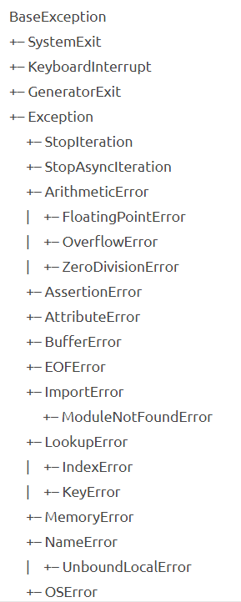
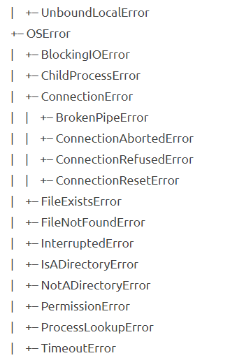
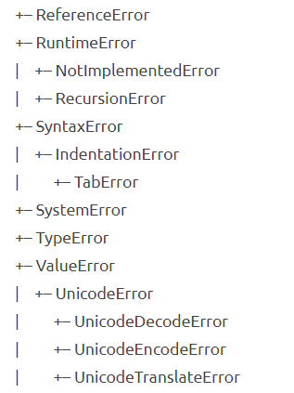
Иерархия исключений
https://docs.python.org/3/library/exceptions.html#bltin-exceptions

Slide 6
Модуль time
import time

Slide 7
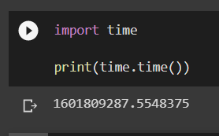
особенности
Модуль time из стандартной библиотеки Python содержит массу полезных методов для работы со временем. С его помощью можно получать информацию о текущей дате и времени с точностью до миллисекунд, выводить эти сведения в необходимом формате, а также управлять ходом выполнения программы, добавляя задержки по таймеру.
Работа методов из модуля time основывается на общепринятой системе описания времени. Согласно ее концепции, текущее время представляется в виде обыкновенного вещественного значения в секундах, прошедших с момента начала эпохи и до сегодняшнего дня. Отправной точкой для времени считается 1 января 1970 года. Чтобы увидеть количество секунд, прошедших с момента начала эпохи, достаточно вызвать метод time().

Slide 8
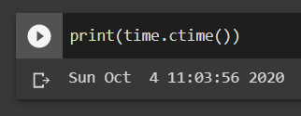
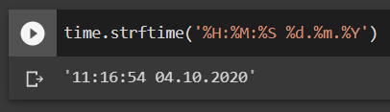
Методы time
time.ctime() – получение текущего времени в его привычном представлении.
time.sleep(s) – приостанавливает выполнение кода программы на s секунд.
time.mktime(s) – преобразует время s в количество секунд с начала эпохи.
time.strftime(s) – преобразовывает время s в строку по формату.
time.strptime(s) – разбивает строку s и возвращает объект времени по формату.
time.localtime(s) – возвращает местное время в формате struct_time.
time.clock() – время с момента первого вызова данной функции.

Slide 9
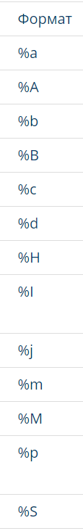
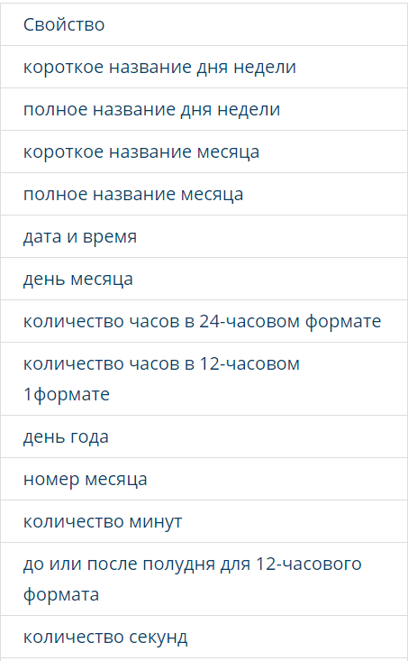

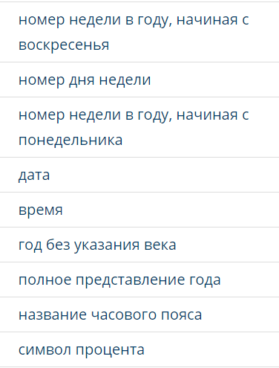
формат

Slide 10
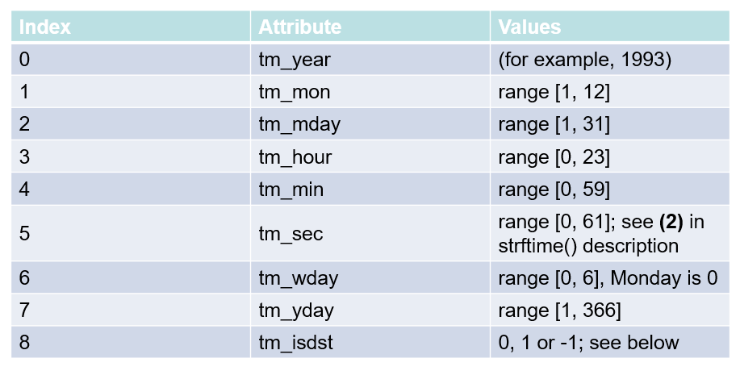
Time.struct_time

Slide 11
Индикаторы прогресса: TQDm

Slide 12
Зачем?
Индикаторы прогресса (progress bar) — визуальное отображение процесса работы. Они избавляют нас от необходимости беспокоиться о том, не завис ли скрипт, дают интуитивное представление о скорости его выполнения и подсказывают, сколько времени осталось до завершения.
tqdm derives from the Arabic word taqaddum (which means “progress,” and is an abbreviation for “I love you so much” in Spanish (te quiero demasiado).

Slide 13
